Slide 1


Comosum: An Extensible, Reconfigurable, and Fault-Tolerant IoT Platform for Digital Agriculture
Gloire Rubambiza, Shiang-Wan Chin, Mueed Rehman, Sachille Atapattu,
José F. Martínez, and Hakim Weatherspoon, Cornell University
汇报人：曹怡轩 时间：2023年12月

Slide 2
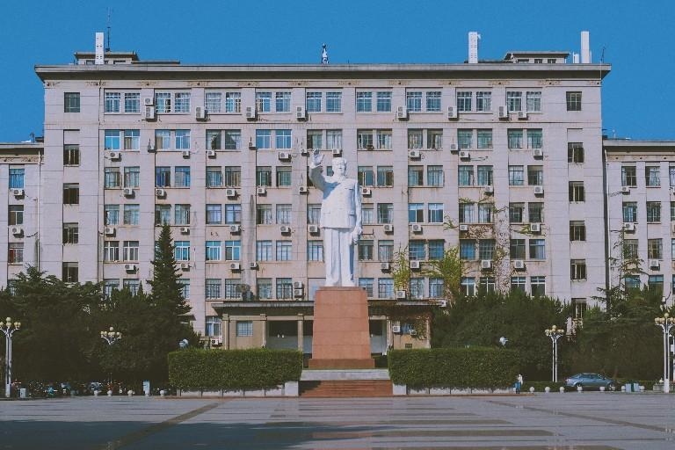


目录
CONTENTS
1
背景
2
挑战
3
Comosum架构
4
总结

Slide 3
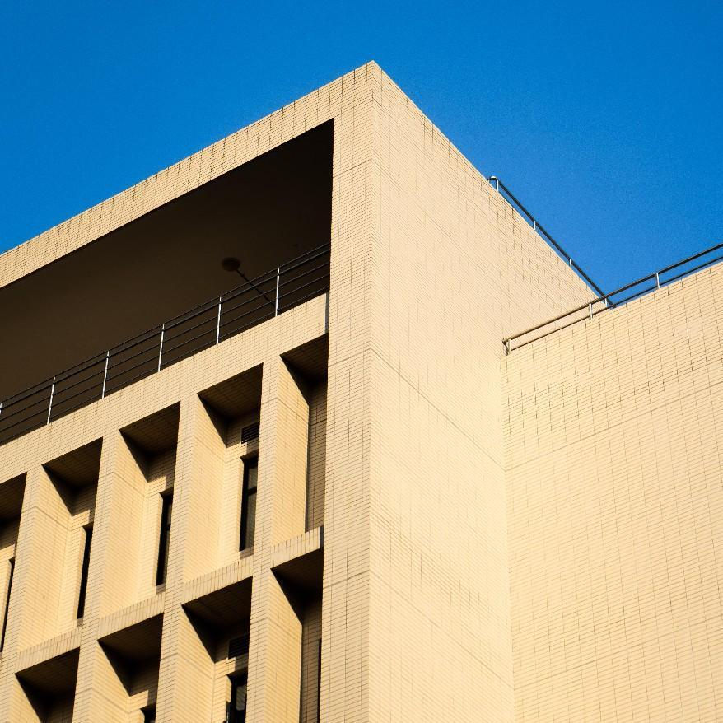
P
01
背景

Slide 4



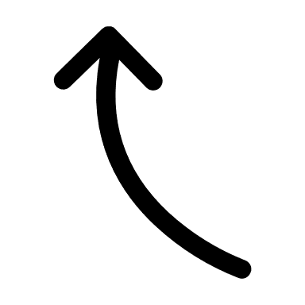


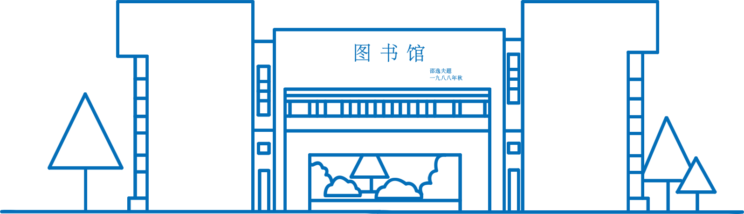
P
背景
什么是数字农业（digital agriculture，DA）？

Slide 5
P
背景
为什么要发展数字农业？
提高农业生产效率
数字农业利用先进的技术，实时监测农田状况、作物生长情况和动物健康状况，从而 优化农业生产过程，提高生产效率。
精确农业管理
数字农业通过空间信息技术和智能决策支持系统，能够对土壤、水资源和作物生长状 况进行精确管理，有针对性地施肥、灌溉，减少资源浪费。
提升农产品质量
数字农业技术有助于实时监测农产品的生长环境，从而提高农产品的质量和安全性。

Slide 6
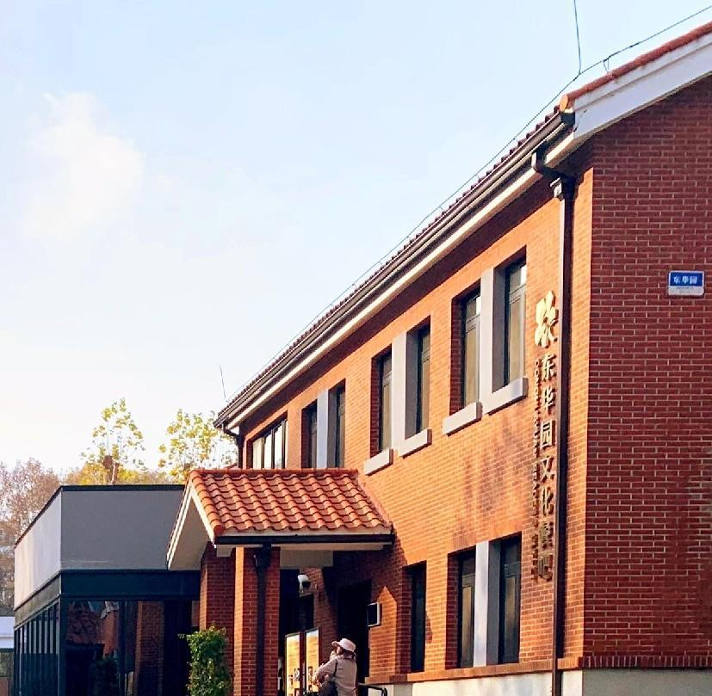
P
02
挑战

Slide 7

P
挑战1：数据聚合
数据聚合涉及从各种来源提取和处理数据。
产奶量
活动情况
每日体重
所处空间温度与湿度
实时体温
反刍和进食时间
所在位置
等等
需要聚合来自异构设备和平台的传感器数据。

Slide 8

P
挑战2：数据分析
数据分析涉及从大数据中提取可操作的见解。
检测树叶上通常可见的症状
分子测试
需要对数据存储和模型训练的可重新配置方法，以实现在任何环境中的快速迭代。

Slide 9

P
挑战3：故障检测/容错
容错包括检测、恢复和选择性修复系统故障。
温度
土壤湿度
二氧化碳含量
需要检测、定位、容忍或修复传感器、网络和软件组件中的故障。

Slide 10
P
设计目标
可扩展性：在解决数据聚合问题时，设计目标是提供一个可扩展的接口，
可以在API、云、硬件和平台之间推广传感、分析和驱动。
可重构性：在处理数据分析时，设计目标是允许配置空间中的不同点指向
可以在不同的网络和云部署场景中训练和使用的数据模型。
容错：在解决故障检测/容错问题时，设计目标是检测和容忍间歇性故障。

Slide 11
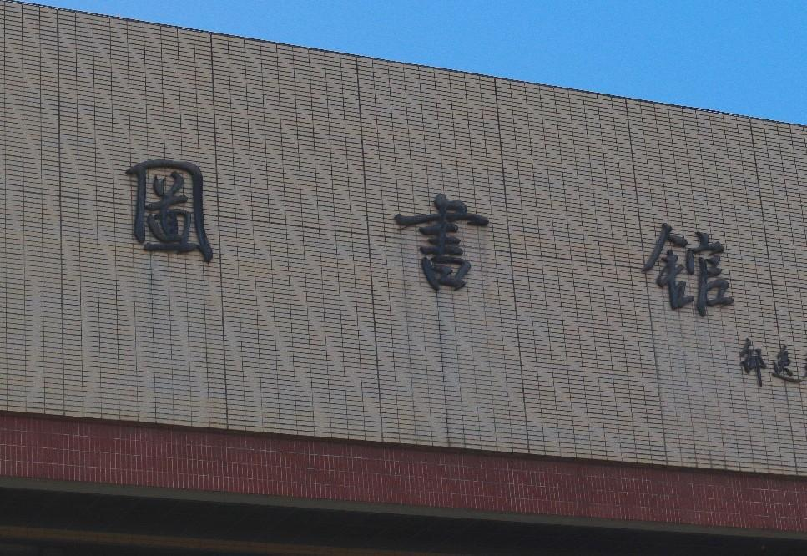
P
03
Comosum架构

Slide 12







P
Comosum框架

Slide 13
P
分布式云
Comosum分布式云边缘云、核心云和供应商云组成。
供货商云：一些数据必须从传感器供应商服务器中
提取。
核心云：将计算从远程设备卸载到云中。
边缘云：当核心云不可用或使用成本过高时，Comosum
可以在边缘云（远程设备）实现计算和容错。

Slide 14

P
Comosum模块
遥测模块
存储模块
计算模块
驱动模块
分析模块
遥测模块用作捕捉和反映物理和虚拟状态变化的接口。
存储模块是对存储结构和格式的逻辑抽象。
计算模块捕获计算设备的各种网络、时间和空间安排，以产生可操作的结果。
驱动模块将分析模块连接到控制设备和农场操作员。

Slide 15
P
Comosum控制平面
在硬件方面，传感设备需要用于新串行设备驱动程序的包装器或现有标准
接口的包装器。网络设备需要新的数据包处理接口。最后，控制设备通常公开
其 PLC 的包装器。
在软件和云组件上，控制平面指定模块间通信。通信模块通过指定要联系
的对等模块的消息调用调度器。调度器依次将消息队列映射到对等模块的套接
字连接。

Slide 16

P
04
总结

Slide 17
P
总结
应用实例：
CowsOnFitbits是一个支持奶牛早期疾病预测模型的数据分析平台，可实
现 97% 的训练准确度。
WineGuard是一个用于葡萄病害检测的数据分析平台，训练准确率高达86%。
Comosum，一种支持数字农业在研究型和商业农场中应用的系统软件架构。
该体系结构包括硬件、软件和分布式云抽象，用于为农场构建可扩展、可重新
配置和容错的传感器网络。通过在多个云中支持不同的数字农业应用程序，展
示了Comosum的实现满足了这些设计目标。

Slide 18
汇报完毕，恳请批评指正
汇报人：曹怡轩 时间：2023年12月

